Slide 1
ŚWIĄTECZNA PIOSENKA

Slide 2
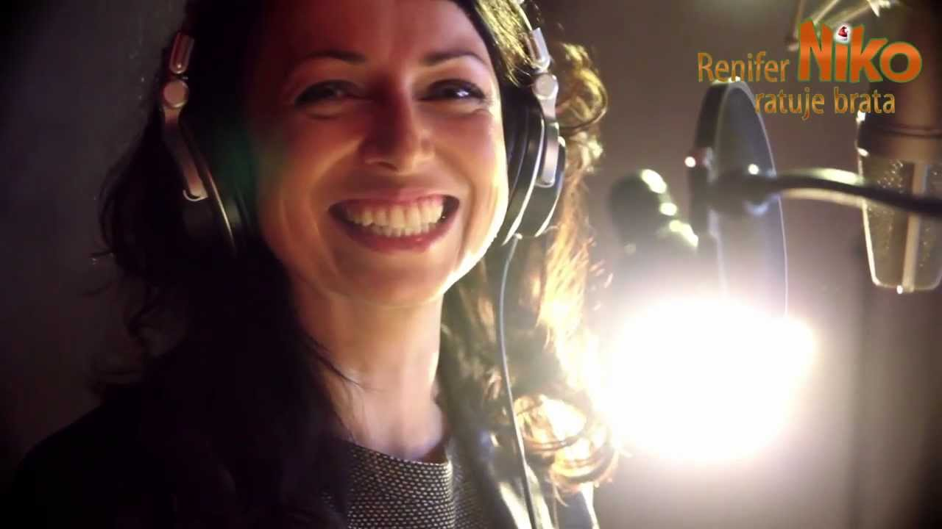
Katarzyna Pakosińska, Stanisław Tym, Marcin Prokop, Anna Dereszowska, Artur Andrus oraz Jarosław Boberek Boberek
Najlepszą ŚWIĄTECZNĄ PIOSENKĘ śpiewają znani i lubiani aktorzy:

Slide 3
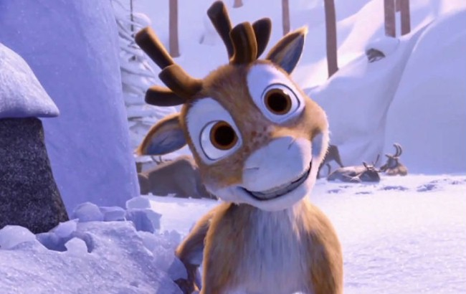
Renifer NIKO ratuje brata – piosenka zaśpiewana do tego filmu poprawia humor i jednocześnie zbliża NAS do świąt.

Slide 4
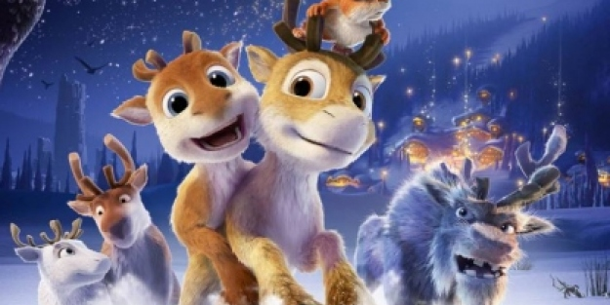
Renifer Niko rozbawia wszystkich do łez. Pewnego dnia Niko słyszy od mamy zaskakującą wiadomość. Będzie miał ojczyma oraz przyrodniego brata. Rozżalony Niko szybko przekonuje się, jak to jest być starszym bratem słodkiego malucha, który jest pupilkiem całego stada. Czuje się odsunięty na drugi plan i marzy o tym, by przybrany braciszek zniknął na zawsze.
I nagle to życzenie się spełnia!

Slide 5
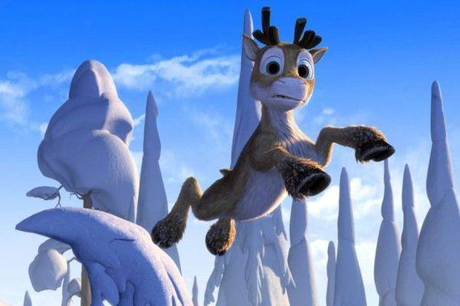
Zachęcam do oglądania bajki i posłuchania wspaniałej piosenki „Nosem buch w biały puch”

